Slide 1
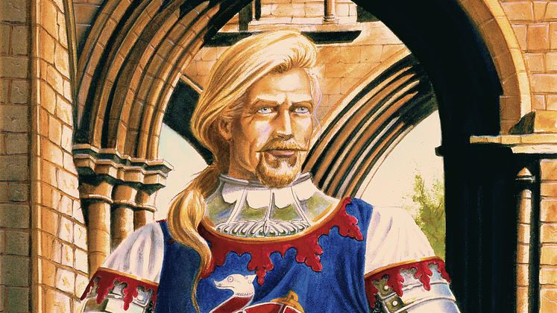
Urozený pan Dinadan – veselá kopa
Analýza a kritika překladu (EN-CS) AMPAPV008
Zorka Krobová
17. 3. 2026

Slide 2
Doslov R. Nenadála
„Čtenáře chtějí smích, jenž dráždí pouze bránici, více než smích, který dráždí rozum.“
podtrhuje revolučnost Yankeeho – nepoddal se tehdejším představám o středověku
obnažuje feudalismus a reflektuje pro sebe současnou společnost
otroctví, dědické královské tituly, apel na morální hodnoty…
reflexe konceptu selfmademan

Slide 3
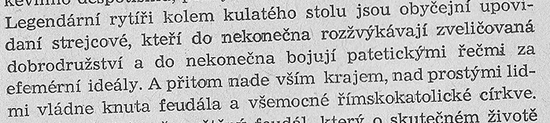
Na expresivitu bohatá věta z doslovu Nenadála

Slide 4
Doslov M. Bobrovové
kritika vyšších tříd, výsměch americkému způsobu života
vzestup amerických „monarchů peněz“ X chudoba
stávky amerického proletariátu, komplikovaný postoj ke kapitalismu
tmářství církve, podpora silnějších
role Twaina jako satirika – usvědčovatele
nedostatek svornosti mezi vykořisťovanými

Slide 5
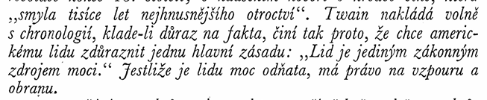

Úryvky z doslovu M. Bobrovové

Slide 6
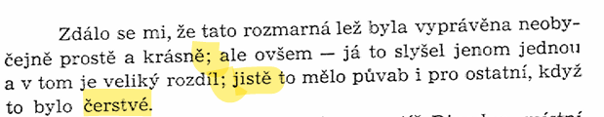
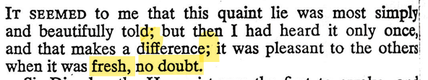
Pozorování I
práce s kontrastem
knižního jazyka a mluvenosti
v originále blízko sebe, dobře
patrné
zachování části
větné struktury originálu

Slide 7
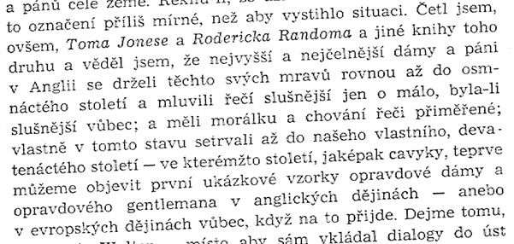
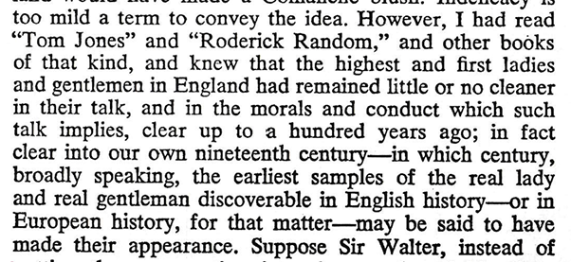
Pozorování II
opět přetažení větné struktury, na češtinu příliš časté užití středníku
možná by bylo vhodné zkrátit, protože tady takto dlouhá struktura neslouží dramatizaci situace nebo podobně

Slide 8
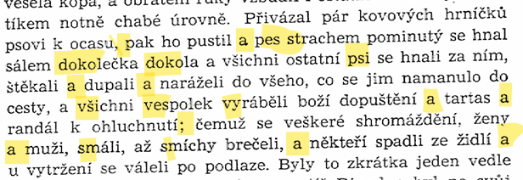
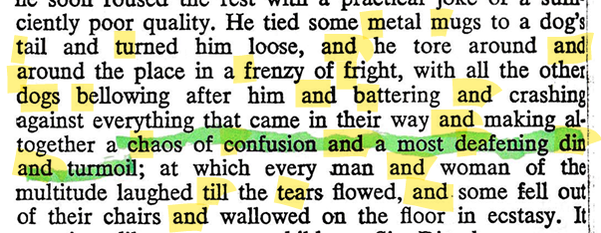
Pozorování III
opět práce s větnou strukturou originálu
zde funkční a odůvodnitelné
v češtině zpochybnitelná přirozenost, ale esteticky opodstatněné
veliké množství aliterací

Slide 9
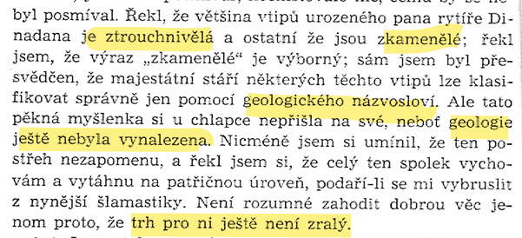
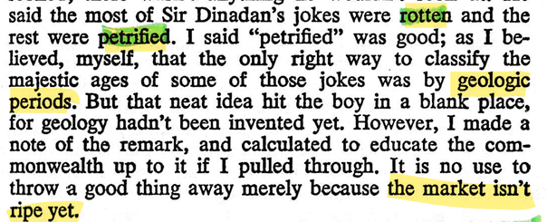
Pozorování IV
rotten a petrified zpochybnitelně přeložené (obejít to?)
názvosloví vs periods
takto brzy do narativu proniká kapitalistický jazyk

Slide 10



Pozorování V
vynalézavější práce s jazykem než nutně vyžaduje originál
pozitivní, mohlo by jít o kompenzaci míst, kde češtinou situace přesně pojmout nejde

Slide 11
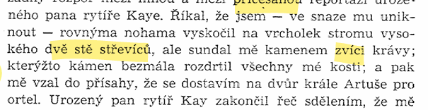
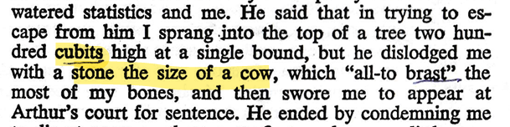
Pozorování VI
převedení opravdové staré míry pro měření vzdálenosti
věta na hraně čitelnosti v těsné blízkosti
možná snaha o vylepšení originálu X ujíždí v jiných oblastech, kde se možná až příliš snaží o historizaci

Slide 12
Shrnutí pozorovaných jevů
knižní jazyk vs mluvenost
následování struktury originálu
aliterace, zvukomalba
občas se do vtipů zamotá
kapitalistický jazyk postavy reflektující ideový základ románu
přidávání slovních hříček na místa, kde nutně nejsou podložené originálem (kompenzace/posilnění humoru, každopádně neruší)
někdy se jimi nechá unést a s přílišnou historizací překročí hranici srozumitelnosti

Slide 13
Děkuji za pozornost

